Slide 1
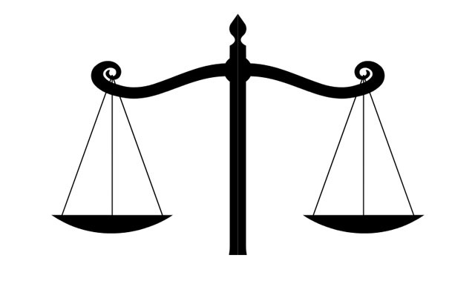
ADALET PSİKOLOJİSİ
2022- 2023 YILI GÜZ DÖNEMİ
8. Ders

